Slide 1

IV
ỨNG DỤNG BẤT ĐẲNG THỨC TÌM MAX - MIN
1
Nhắc lại BĐT Cô-si cho $n$ số không âm
BĐT Cô-si
$∀a_{1}\text{; }a_{2};...; a_{n}≥0$, ta có: $a_{1}+a_{2}+...+a_{n}≥n.\sqrt[n]{a_{1}a_{2}...a_{n}}$
Dấu $"="$ xảy ra khi và chỉ khi $a_{1}=a_{2}=...=a_{n}$
2
BĐT Cô-si ngược dấu cho $n$ số không âm
BĐT Cô-si ngược dấu
$∀a_{1}\text{; }a_{2};...; a_{n}≥0$, ta có: $a_{1}a_{2}...a_{n}{≤}{\left(\frac{a_{1}+a_{2}+...+a_{n}}{n}\right)}^{n}$
Dấu $"="$ xảy ra khi và chỉ khi $a_{1}=a_{2}=...=a_{n}$
Notes:
Note: hiệu ứng xuất hiện…

Slide 2

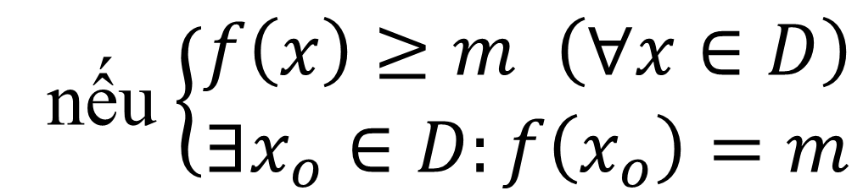
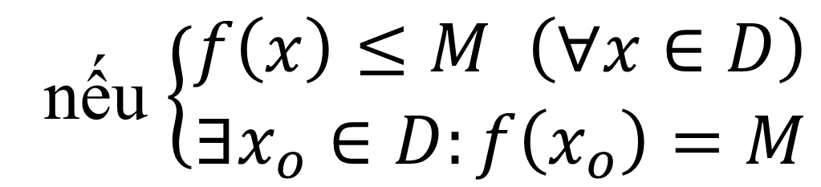
3
ĐỊNH NGHĨA VỀ GIÁ TRỊ LỚN NHẤT VÀ GIÁ TRỊ NHỎ NHẤT CỦA HÀM SỐ
Cho hàm số $y=f\left(x\right)$ xác định trên tập $D$
Giá trị lớn nhất
nếu $\left\{\begin{aligned}f\left(x\right)≤M \left(∀x∈D\right) \\ ∃x_{o}∈D:f\left(x_{o}\right)=M\end{aligned}\right.$
$M$ là giá trị lớn nhất (GTLN) của hàm số $y=f\left(x\right)$ trên tập $D$
Giá trị nhỏ nhất
nếu$\left\{\begin{aligned}f\left(x\right)≥m \left(∀x∈D\right) \\ ∃x_{o}∈D:f\left(x_{o}\right)=m\end{aligned}\right.$
$m$ là giá trị nhỏ nhất (GTNN) của hàm số $y=f\left(x\right)$ trên tập $D$

Slide 3
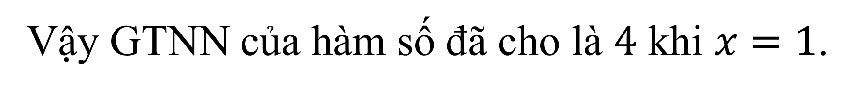
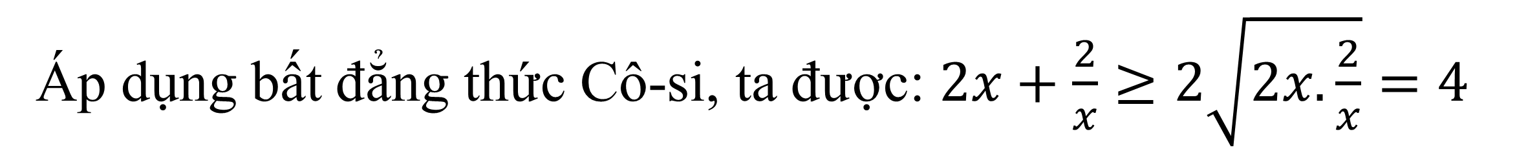
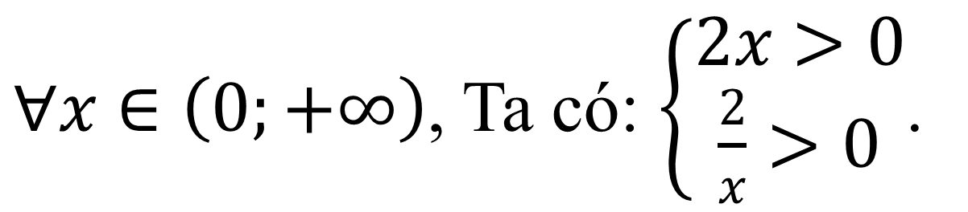
4
VÍ DỤ MINH HOẠ
Ví dụ 1
Tìm giá trị nhỏ nhất của hàm số $y=2x+\frac{2}{x}$ trên $\left(0;+∞\right)$.
Bài giải
$∀x∈\left(0;+∞\right)$, Ta có: $\left\{\begin{aligned}2x>0 \\ \frac{2}{x}>0\end{aligned}\right.$.
Áp dụng bất đẳng thức Cô-si, ta được: $2x+\frac{2}{x}≥2\sqrt{2x.\frac{2}{x}}=4$
Dấu $“=”$ xảy ra khi $2x=\frac{2}{x}⇔x^{2}=1⇒x=1∈(0;+∞)$
Vậy GTNN của hàm số đã cho là $4$ khi $x=1$.
Notes:
Note: hiệu ứng xuất hiện…

Slide 4
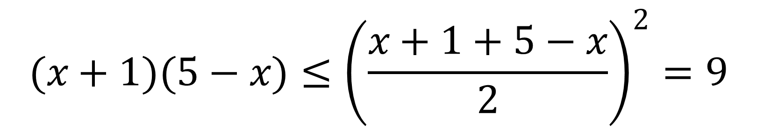
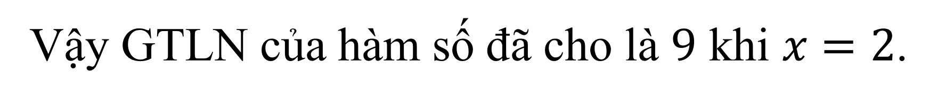
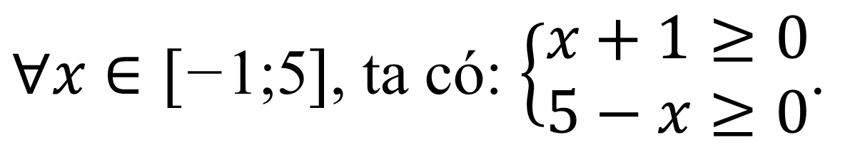
4
VÍ DỤ MINH HOẠ
Ví dụ 2
Tìm giá trị lớn nhất của hàm số $y=(x+1)(5−x{)}$ trên $[\text{−}\text{1;5}]$.
Bài giải
$∀x∈[\text{−}\text{1;5}]$, ta có: $\left\{\begin{aligned}x+1≥0 \\ 5−x≥0\end{aligned}\right.$.
$$(x+1)(5−x{)}≤{\left(\frac{x+1+5−x}{2}\right)}^{2}=9$$
Áp dụng bất đẳng thức Cô-si ngược dấu, ta được:
Dấu $“=”$ xảy ra khi $x+1=5−x⇔2x=4⇒x=2∈[\text{−}\text{1;5}]$
Vậy GTLN của hàm số đã cho là $9$ khi $x=2$.
Notes:
Note: hiệu ứng xuất hiện…

Slide 5

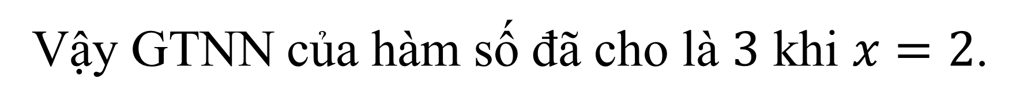
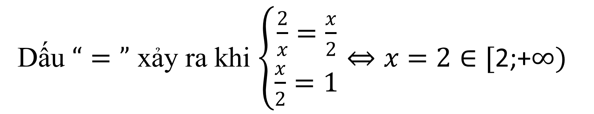
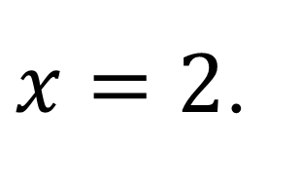
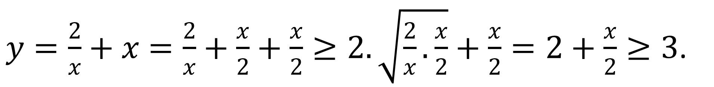
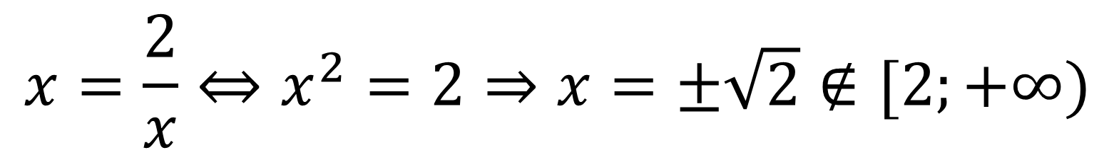
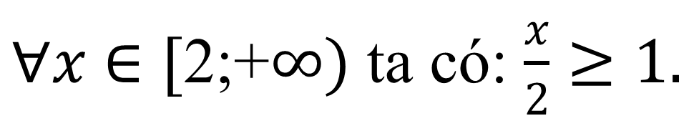
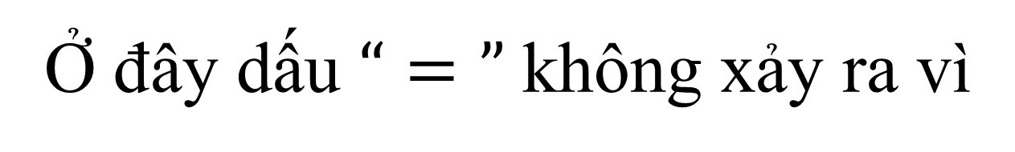
4
VÍ DỤ MINH HOẠ
Ví dụ 3
Tìm giá trị nhỏ nhất của hàm số $y=\frac{2}{x}+x$ trên $[\text{2;+}∞)$
Nhận xét
Bài giải
Nếu áp dụng BĐT Cô-si ngay, ta có:
$∀x∈[\text{2;+}∞)$ ta có: $\frac{x}{2}≥1.$
Khi đó:
$$\frac{2}{x}+x≥2\sqrt{x.{\frac{2}{x}}}=2\sqrt{2}$$
$y=\frac{2}{x}+x=\frac{2}{x}+\frac{x}{2}+\frac{x}{2}≥2.\sqrt{\frac{2}{x}.\frac{x}{2}}+\frac{x}{2}=2+\frac{x}{2}≥3$.
Dấu $“=”$ xảy ra khi $\left\{\begin{aligned}\frac{2}{x}=\frac{x}{2} \\ \frac{x}{2}=1\end{aligned}\right.⇔x=2∈[\text{2;+}∞)$
Ở đây dấu $“=”$không xảy ra vì
$$x=\frac{2}{x}⇔x^{2}=2⇒x=±\sqrt{2}∉[2;+∞)$$
Do đó ta cần chọn điểm rơi cho bài toán tại
Vậy GTNN của hàm số đã cho là $3$ khi $x=2$.
$x=2$.
Notes:
Note: hiệu ứng xuất hiện…

Slide 6
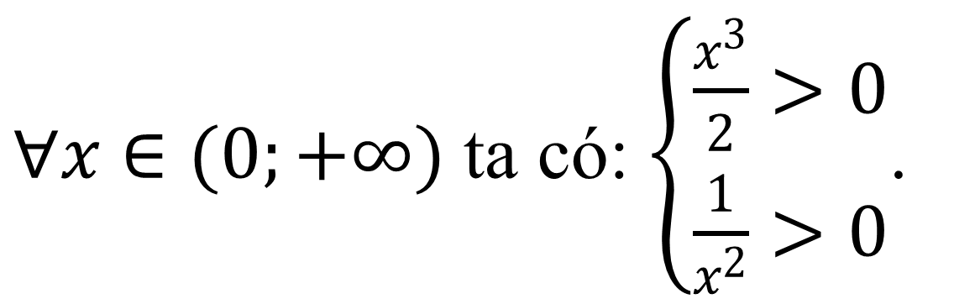
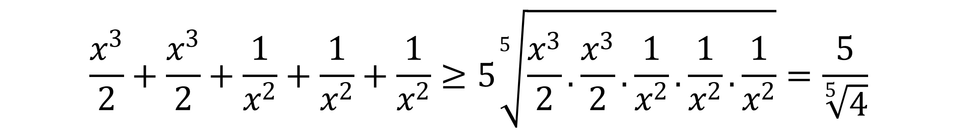
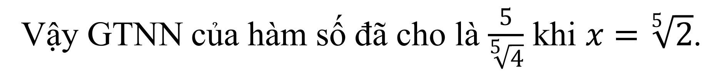
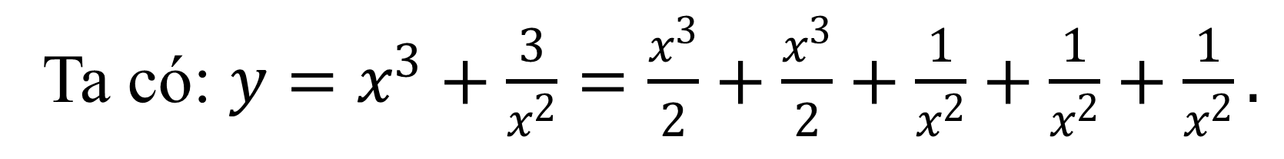
4
VÍ DỤ MINH HOẠ
Ví dụ 4
Tìm giá trị nhỏ nhất của hàm số $y=x^{3}+\frac{3}{x^{2}}$ trên $\left(\text{0;+}∞\right)$.
Bài giải
$∀x∈(0;+∞)$ ta có: $\left\{\begin{aligned}\frac{x^{3}}{2}>0 \\ \frac{1}{x^{2}}>0\end{aligned}\right.$.
Ta có: $y=x^{3}+\frac{3}{x^{2}}=\frac{x^{3}}{2}+\frac{x^{3}}{2}+\frac{1}{x^{2}}+\frac{1}{x^{2}}+\frac{1}{x^{2}}.$
Áp dụng bất đẳng thức Cô-si cho 5 số dương, ta được
$$\frac{x^{3}}{2}+\frac{x^{3}}{2}+\frac{1}{x^{2}}+\frac{1}{x^{2}}+\frac{1}{x^{2}}≥5\sqrt[5]{\frac{x^{3}}{2}.\frac{x^{3}}{2}.\frac{1}{x^{2}}.\frac{1}{x^{2}}.\frac{1}{x^{2}}}=\frac{5}{\sqrt[5]{4}}$$
Dấu $“=”$ xảy ra khi $\frac{x^{3}}{2}=\frac{x^{3}}{2}=\frac{1}{x^{2}}=\frac{1}{x^{2}}=\frac{1}{x^{2}}⇔x^{5}=2⇔x=\sqrt[5]{2}∈(\text{0;+}∞)$
Vậy GTNN của hàm số đã cho là $\frac{5}{\sqrt[5]{4}}$ khi $x=\sqrt[5]{2}$.
Notes:
Note: hiệu ứng xuất hiện…

Slide 7
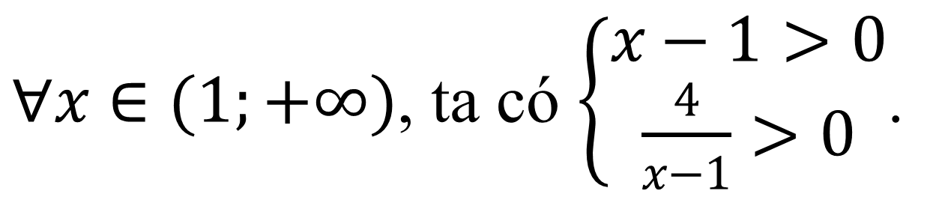

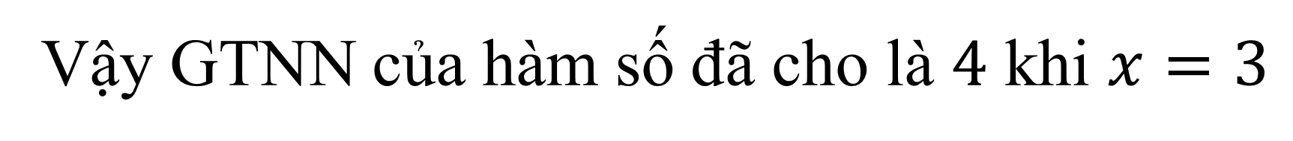
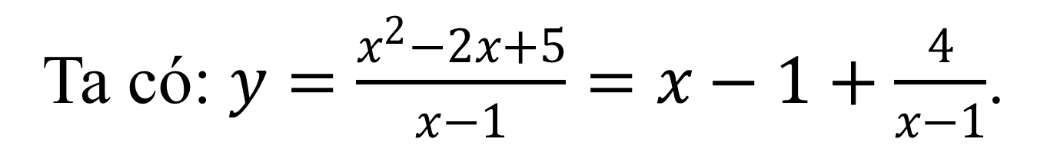
4
VÍ DỤ MINH HOẠ
Ví dụ 5
Tìm giá trị nhỏ nhất của hàm số $y=x^{3}+\frac{3}{x^{2}}$ trên $\left(\text{0;+}∞\right)$.
Bài giải
Ta có: $y=\frac{x^{2}−2x+5}{x−1}=x−1+\frac{4}{x−1}$.
$∀x∈(1;+∞)$, ta có $\left\{\begin{aligned}x−1>0 \\ \frac{4}{x−1}>0\end{aligned}\right.$.
Áp dụng bất đẳng thức Cô-si cho 2 số dương, ta được
$$y=x−1+\frac{4}{x−1}≥2\sqrt{\left(x−1\right).\frac{4}{x−1}}=4$$
Dấu $“=”$ xảy ra khi$x−1=\frac{4}{x−1}⇔{\left(x−1\right)}^{2}=4⇔x=3∈\left(1;+∞\right)$
Vậy GTNN của hàm số đã cho là $4$ khi $x=3$
Notes:
Note: hiệu ứng xuất hiện…

Slide 8
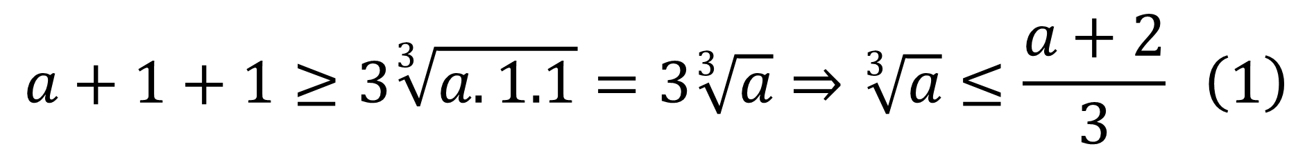

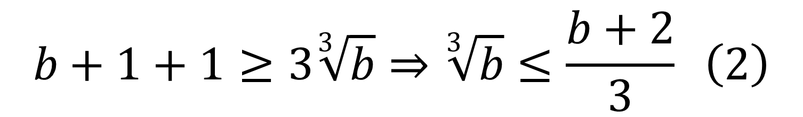
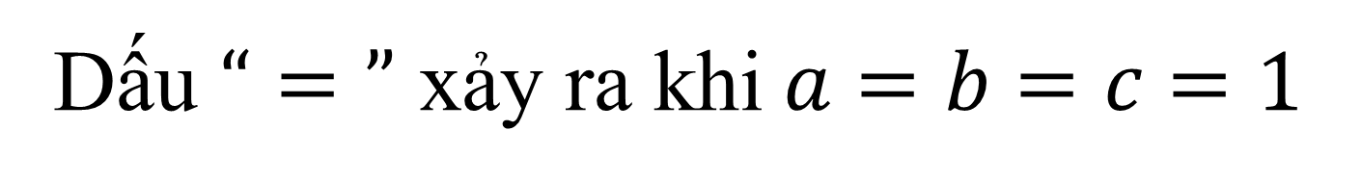
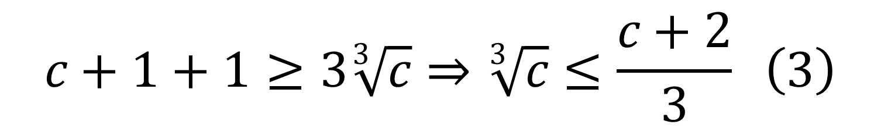
4
VÍ DỤ MINH HOẠ
Ví dụ 6
Cho ba số thực không âm $a,b,c$ thỏa $a+b+c=3$. Tìm giá trị lớn nhất của biểu thức: $P=\sqrt[3]{a}+\sqrt[3]{b}+\sqrt[3]{c}$.
Bài giải
Áp dụng BĐT Cô-si cho 3 số không âm $a;1;1$ ta được:
$$a+1+1≥3\sqrt[3]{a.1.1}=3\sqrt[3]{a}⇒\sqrt[3]{a}≤\frac{a+2}{3} \left(1\right)$$
Tương tự ta có:
$$b+1+1≥3\sqrt[3]{b}⇒\sqrt[3]{b}≤\frac{b+2}{3} \left(2\right)$$
$$c+1+1≥3\sqrt[3]{c}⇒\sqrt[3]{c}≤\frac{c+2}{3} \left(3\right)$$
$$\text{L}\text{ấ}\text{y} \left(1\right)+\left(2\right)+\left(3\right) \text{v}\text{ế }\text{theo} \text{v}\text{ế }\text{ta}\text{ đượ}\text{c}\text{: }P=\sqrt[3]{a}+\sqrt[3]{b}+\sqrt[3]{c}≤\frac{a+b+c+6}{3}=\frac{3+6}{3}=3$$
Dấu $“=”$ xảy ra khi$a=b=c=1$
Vậy GTLN của biểu thức $P$ là $3$ khi $a=b=c=1$.
Notes:
Note: hiệu ứng xuất hiện…

Slide 9
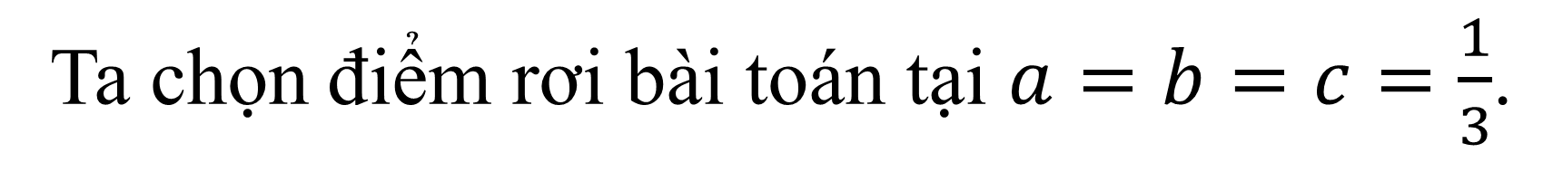


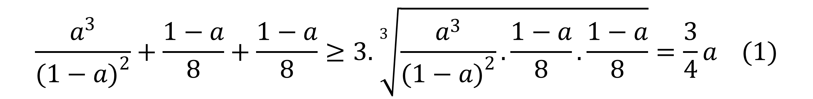
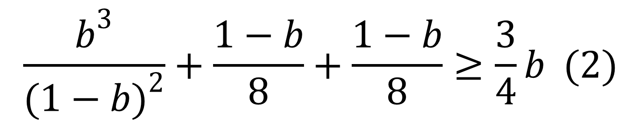
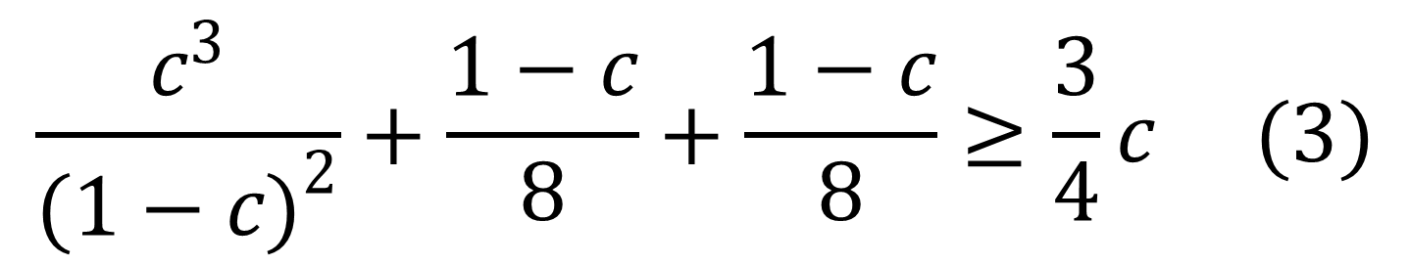
4
VÍ DỤ MINH HOẠ
Ví dụ 7
Cho $a,b,c$ là các số thực dương thỏa mãn $a+b+c=1$. Tìm giá trị nhỏ nhất của biểu thức: $P=\frac{a^{3}}{(1−a)^{2}}+\frac{b^{3}}{(1−b)^{2}}+\frac{c^{3}}{(1−c)^{2}}$
Bài giải
Nhận xét:
Ta chọn điểm rơi bài toán tại $a=b=c=\frac{1}{3}$.
Áp dụng BĐT Cô-si cho 3 số không âm $\frac{a^{3}}{{\left(1−a\right)}^{2}};\frac{1−a}{8};\frac{1−a}{8}$ ta được:
$$\frac{a^{3}}{(1−a)^{2}}+\frac{1−a}{8}+\frac{1−a}{8}≥3.\sqrt[3]{\frac{a^{3}}{(1−a)^{2}}.\frac{1−a}{8}.\frac{1−a}{8}}=\frac{3}{4}a (1)$$
$$\text{T}\text{ươ}\text{ng} \text{t}\text{ự }\text{ta} \text{c}\text{ó:}$$
$$\frac{b^{3}}{(1−b)^{2}}+\frac{1−b}{8}+\frac{1−b}{8}≥\frac{3}{4}b (2)$$
$$\frac{c^{3}}{(1−c)^{2}}+\frac{1−c}{8}+\frac{1−c}{8}≥\frac{3}{4}c (3)$$
Notes:
Note: hiệu ứng xuất hiện…

Slide 10

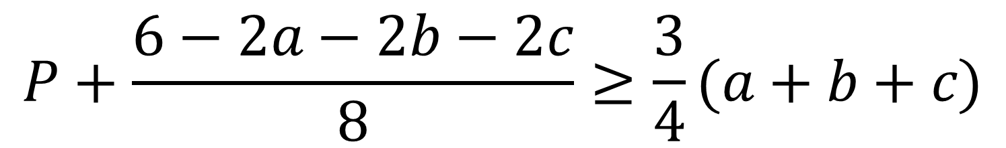
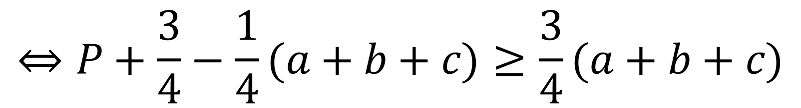
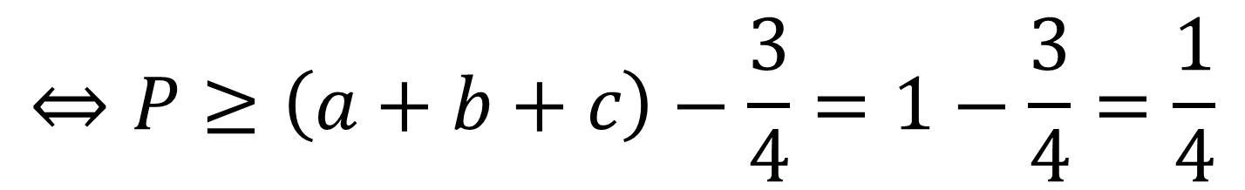
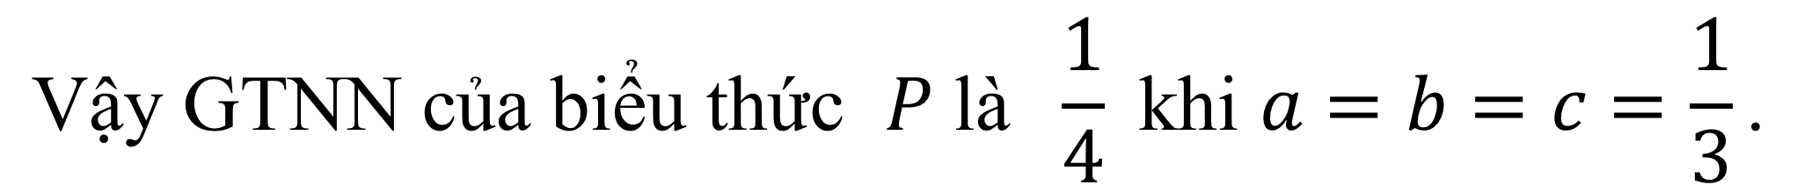

4
VÍ DỤ MINH HOẠ
Ví dụ 7
Cho $a,b,c$ là các số thực dương thỏa mãn $a+b+c=1$. Tìm giá trị nhỏ nhất của biểu thức: $P=\frac{a^{3}}{(1−a)^{2}}+\frac{b^{3}}{(1−b)^{2}}+\frac{c^{3}}{(1−c)^{2}}$
Bài giải
$$P+\frac{6−2a−2b−2c}{8}≥\frac{3}{4}(a+b+c)$$
$$\text{L}\text{ấ}\text{y} \left(1\right)+\left(2\right)+\left(3\right) \text{v}\text{ế }\text{theo} \text{v}\text{ế }\text{ta}\text{ đượ}\text{c}\text{:}$$
$$⇔P+\frac{3}{4}−\frac{1}{4}(a+b+c)≥\frac{3}{4}(a+b+c)$$
$$⇔P≥\left(a+b+c\right)−\frac{3}{4}=1−\frac{3}{4}=\frac{1}{4}$$
$$\text{D}\text{ấ}\text{u} “=” \text{x}\text{ả}\text{y} \text{ra} \text{khi} \text{v}\text{à }\text{ch}\text{ỉ }\text{khi}$$
$$a=b=c=\frac{1}{3}$$
$$\text{V}\text{ậ}\text{y} \text{GTNN} \text{c}\text{ủ}\text{a} \text{bi}\text{ể}\text{u} \text{th}\text{ứ}\text{c} P \text{l}\text{à }\frac{1}{4} \text{khi} a=b=c=\frac{1}{3}\text{.}$$
Notes:
Note: hiệu ứng xuất hiện…

Slide 11
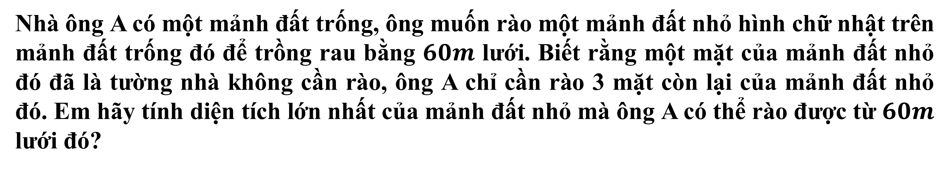
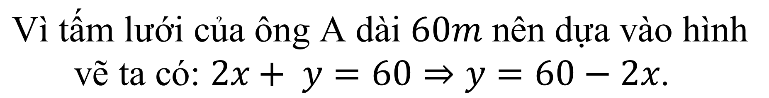
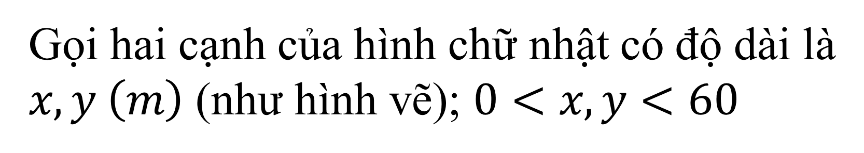
4
VÍ DỤ MINH HOẠ
Ví dụ 8
Nhà ông A có một mảnh đất trống, ông muốn rào một mảnh đất nhỏ hình chữ nhật trên mảnh đất trống đó để trồng rau bằng $60m$ lưới. Biết rằng một mặt của mảnh đất nhỏ đó đã là tường nhà không cần rào, ông A chỉ cần rào 3 mặt còn lại của mảnh đất nhỏ đó. Em hãy tính diện tích lớn nhất của mảnh đất nhỏ mà ông A có thể rào được từ $60m$ lưới đó?
Bài giải
Gọi hai cạnh của hình chữ nhật có độ dài là $x, y \left(m\right)$ (như hình vẽ); $0<x, y<60$
$$\text{V}\text{ì }\text{t}\text{ấ}\text{m} \text{l}\text{ướ}\text{i} \text{c}\text{ủ}\text{a}\text{ ô}\text{ng} \text{A} \text{d}\text{à}\text{i} 60m \text{n}\text{ê}\text{n} \text{d}\text{ự}\text{a} \text{v}\text{à}\text{o} \text{h}\text{ì}\text{nh} \text{v}\text{ẽ }\text{ta} \text{c}\text{ó: }2x+ y=60⇒y=60−2x\text{.}$$
$$\text{Di}\text{ệ}\text{n} \text{t}\text{í}\text{ch} \text{m}\text{ả}\text{nh}\text{ đấ}\text{t} \text{nh}\text{ỏ }\text{h}\text{ì}\text{nh} \text{ch}\text{ữ }\text{nh}\text{ậ}\text{t} \text{l}\text{à }S=x y=x\left(60−2x\right)=2.x(30−x)\text{.}$$
Notes:
Note: hiệu ứng xuất hiện…

Slide 12
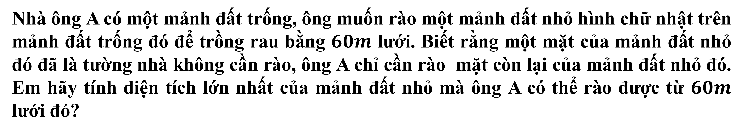
4
VÍ DỤ MINH HOẠ
Ví dụ 8
Nhà ông A có một mảnh đất trống, ông muốn rào một mảnh đất nhỏ hình chữ nhật trên mảnh đất trống đó để trồng rau bằng $60m$ lưới. Biết rằng một mặt của mảnh đất nhỏ đó đã là tường nhà không cần rào, ông A chỉ cần rào mặt còn lại của mảnh đất nhỏ đó. Em hãy tính diện tích lớn nhất của mảnh đất nhỏ mà ông A có thể rào được từ $60m$ lưới đó?
Bài giải
Áp dụng BĐT Cô-si cho hai số $x$ và $30−x$. Ta có: $S≤{2.\left(\frac{x+30−x}{2}\right)}^{2}={2.15}^{2}=450$.
$$\text{D}\text{ấ}\text{u} "=" \text{x}\text{ả}\text{y} \text{ra} \text{khi} x=30−x⇔x=15⇒y=30$$
$$\text{V}\text{ậ}\text{y} \text{di}\text{ệ}\text{n} \text{t}\text{í}\text{ch} \text{h}\text{ì}\text{nh} \text{ch}\text{ữ }\text{nh}\text{ậ}\text{t} \text{l}\text{ớ}\text{n} \text{nh}\text{ấ}\text{t} \text{l}\text{à }450m^{2}\text{, đạ}\text{t}\text{ đượ}\text{c} \text{khi} x=15; y=30\text{.}$$
Notes:
Note: hiệu ứng xuất hiện…

